Slide 1

MHW1
Scollo Lorenzo - 1000001155 - 02/04/22

Slide 2

DESCRIZIONE DEL PROGETTO
L’applicazione rappresenta uno Store Online dedicato esclusivamente alla vendita di Sneakers.
La prima cosa che ci suggerisce la pagina è quella di selezionare la misura delle scarpe per procedere in seguito all’effettiva scelta di quest’ultime.

Slide 3
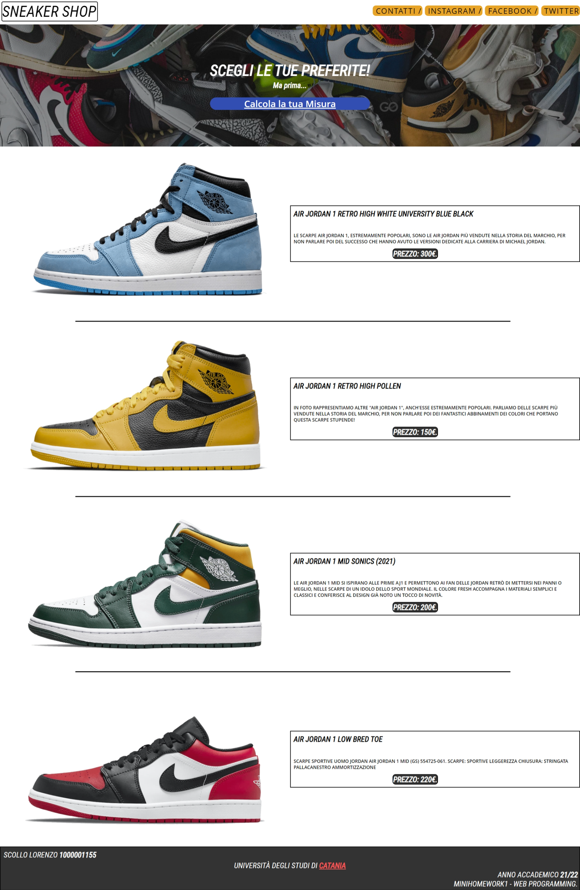
Layout complessivo pagina (browser view)

Slide 4
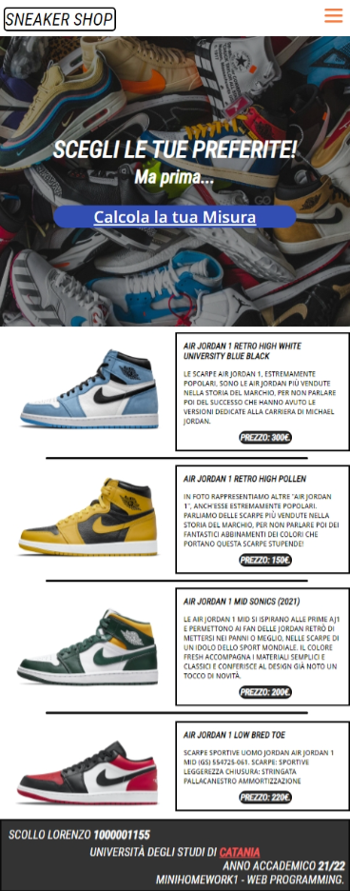
Layout complessivo pagina (mobile view)

Slide 5
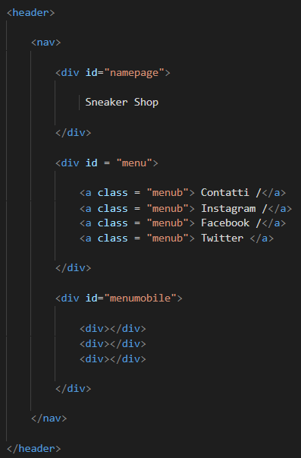
header
html
Questo blocco rappresenta l’HEADER.
Come possiamo vedere sia dal codice che dalla foto è la parte relativa al Menù (o anche nota come Barra di Navigazione), dove possiamo scegliere di andare a visualizzare le varie pagine Social del sito…
Questo blocco “menumobile” lo vedremo meglio nelle slide successive dove spiegheremo nel dettaglio la parte del CSS.

Slide 6
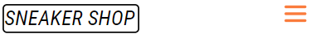
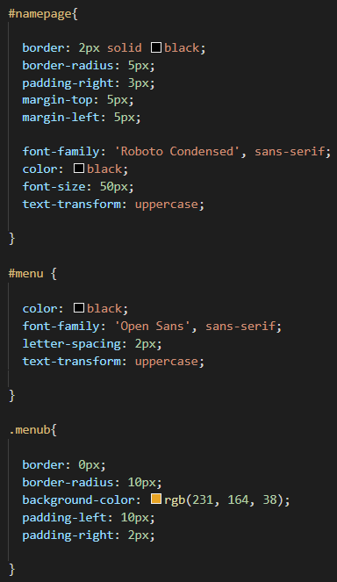
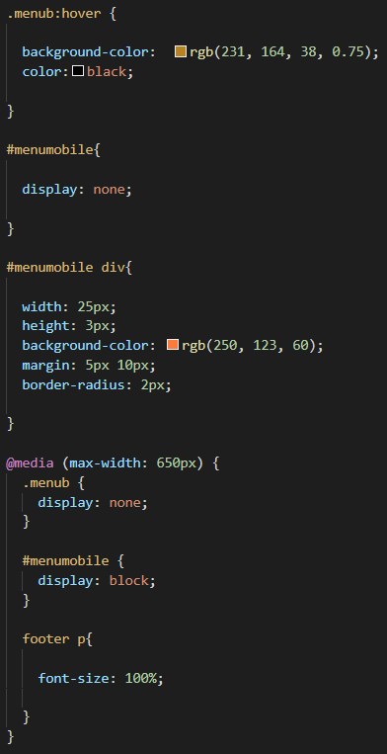
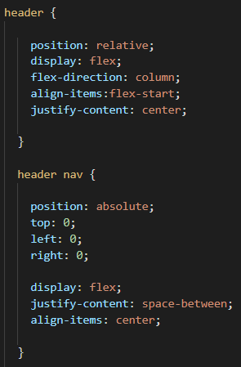

header
“#namepage” rappresenta il logo della pagina, il quale ha un font diverso da quello di default, ovvero “Roboto Condensed” o in alternativa se questo font non fosse disponibilie verrebbe utilizzato “quello di riserva” ovvero “sans-sefir”.
“#menu e .menub” rappresentano gli effettivi bottoni che si collegano alle pagine Social del sito, come possiamo vedere sono dei semplici “blocchi” con sfondo arancio, bordi squadrati e un piccolo distanziamento tra gli stessi (Barra di Navigazione).
Abbiamo inotre una media queris che stabilisce: se la larghezza dello schermo di visualizzazione della pagina diventa inferiore a 650-pixel spariscono i blocchi e appaiono 3 rettangolini che simulano un menu a scomparsa.
css

Slide 7
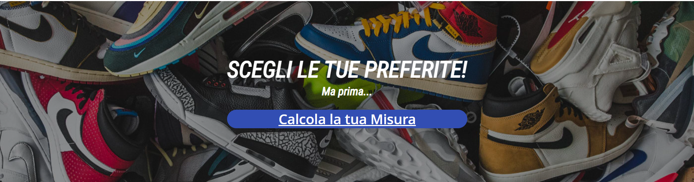
body
html
Questa immagine è la prima cosa che vediamo del corpo della pagina, la quale presenta al suo interno delle semplici scritte e un collegamento ad un eventuale link esterno per calcolare, in qualche modo, la misura ottimale delle scarpe…

Slide 8
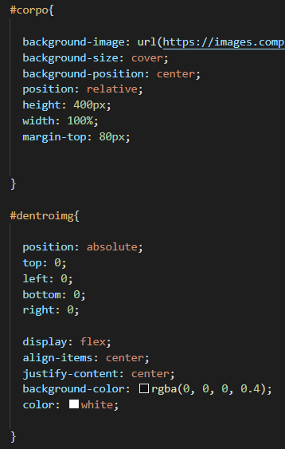
body
CSS
“#Corpo”: Con questa porzione di CSS abbiamo caricato tramite URL la seguente immagine (la quale ha una width che occupa il 100% dello schermo e una height di 400-pixel) e tramite il commando “background-color” gli abbiamo sovrapposto del colore nero con il 40% di sfocatura (fenomeno dell’Overlay).
“position absolute-relative”: In questo modo impostiamo come genitore l’immagine, in modo tale che i vari offset delle scritte all’interno dell’immagine si riferiscono all’immagine stessa.

Slide 9

body
Vetrina (lato web)
La sezione della “Vetrina” è, essenzialmente, il cuore della nostra pagina, la parta che funge da vera e propria Vetrina.
Come possiamo vedere dall’imagine quì a sinistra, si tratta di far visualizzare la foto della scarpa sulla sinistra e sulla destra riportare: Nome, Descrizione e Prezzo, insomma, le informazioni essenziali.
Il Prezzo dovrebbe essere un bottone cliccabile per poter “mettere nel carrello” la scarpa desiderata.

Slide 10
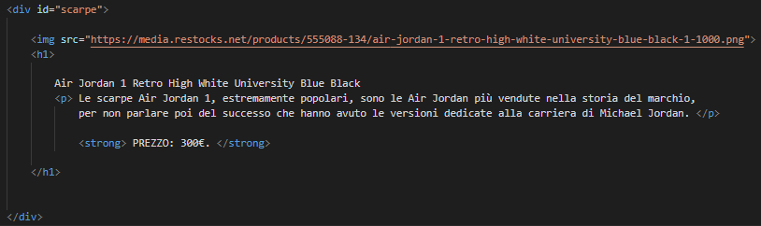
body
Vetrina (lato html)
Il lato HTML è struttrato in questa maniera:
DIV con identificativo “scarpe” (per rendere il codice più leggibile).
“img src” per poter caricare tramire URL l’immagine della scarpa.
Dentro un h1: Nome della Scarpa + Descrizione della Stessa + Prezzo riportato in Grassetto.
(Questo ovviamente ripetuto per tutte le singole scarpe)

Slide 11
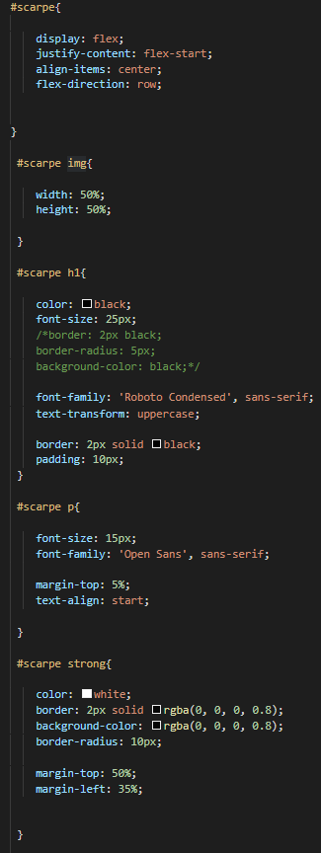
body
Vetrina (lato css)
“#scarpe#”: Definiamo il Flex-Container che dovrà contenere tutti i vari blocchi, con i vari tipi di allineamento e disposizione a riga.
“#scarpe img”: Definiamo le dimensioni che tutte le scarpe devono avere, ovvero in questo caso il 50% della loro dimensione reale.
“#scarpe h1, p, strong”: Definiamo delle semplici caratteristiche riguardanti descrizione, titolo, ecc.

Slide 12
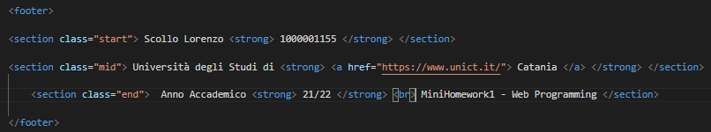
footer
LATO WEB
LATO HTML
Per quanto riguarda il Fondo Pagina ho inserito un “footer” con delle varie Section che contengono delle semplici infromazioni, quali: Nome, Cognome, Matricola, l’Università (con relativo Link per accedere al reale sito dell’Università di Catania), l’Anno Accademico e la tipologia di Homework.

Slide 13
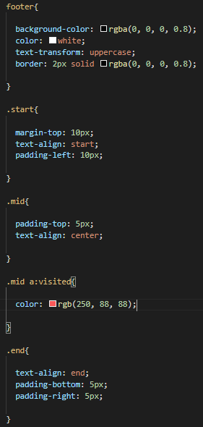
footer
LATO WEB
LATO CSS
Come possiamo vedere dalle foto qui a sinistra abbiamo questo colore di sfondo di un nero (con l’80% di trasparenza).
Tutte la varie classi che si devono servono per i vari tipi di allineamenti, infatti abbiamo una classe:
“.start” che impone l’allineamento all’inizio (a sinistra).
“.mid” che impone l’allineamento al centro.
“.end” che impone l’allineamento alla fine (a destra).

Slide 14

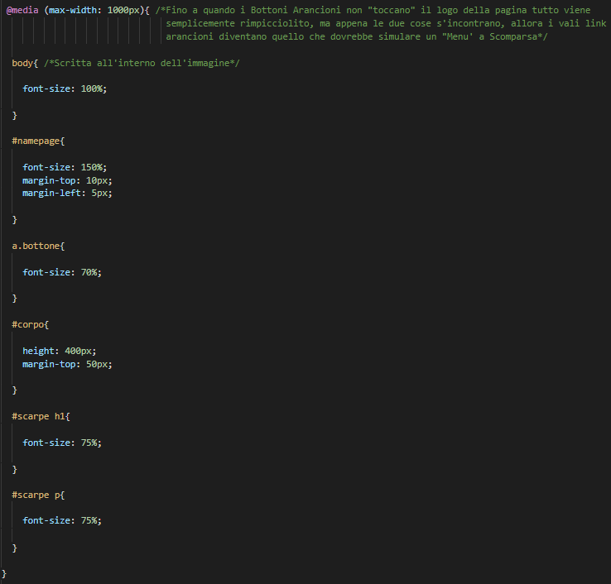
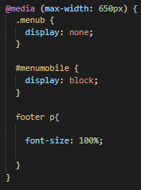
Sito web versione mobile
Se invece la larghezza della pagina scende sotto I 650px facciamo sparire I “bottoni” e facciamo apparire “un tasto” che simula un menu a scomparsa.
Ovviamente per la pagina, si deve anche pensare ad una visualizzazione da dispositivo mobile, e per questo motive ho aggiunto delle modifiche al CSS mediante le media queris per fare in modo che, se la larghezza del dispositivo risulta minore di 1000px allora apportiamo le seguenti modifiche:
“body”: Ridimensioniamo il font al 100%.
“namepage”: Ridimensioniamo il font al 150% e aggiungiamo dei margini in cima e a sinistra per distanziare il logo.
“a.bottone”: Ridimensioniamo il font al 70%.
“#corpo”: Ridimensioniamo l’altezza a 400px con un margine in cima di 50px.
“#scarpe h1, p”: Ridimensioniamo il font al 75%.

